Slide 1
Инвестиции в золото и серебро
Руководство по заполнению формы easyGoSi

Slide 2
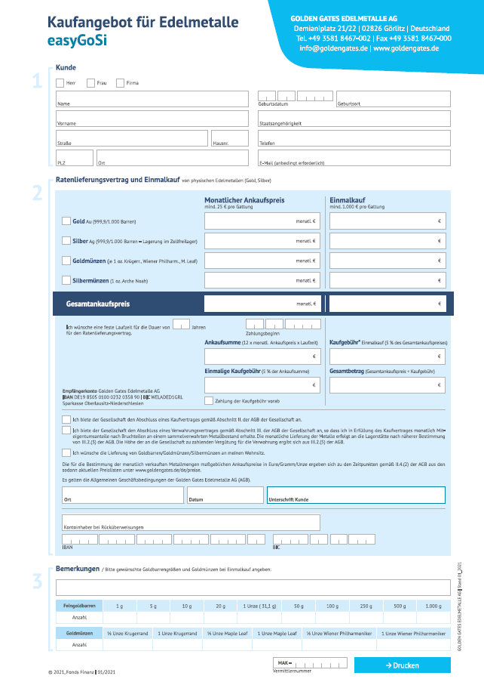
Заявка на покупку драгоценных металлов
Мужчина Женщина Фирма
Фамилия
Дата рождения
Место рождения
Имя
Национальность
Улица
№ дома
Телефон
ИНДЕКС
Город
Электронная почта
Сберегательный план и разовая покупка (Золото, серебро)
Ежемесячное вложение
Одноразовая покупка
Мин. 1.000 € за вид
Золото
Мин. 25 € за вид
Ежемесячно €
Серебро
Ежемесячно €
Золотые монеты
Ежемесячно €
Серебряные монеты
Ежемесячно €
Общая стоимость приобретения
Ежемесячно €
Я желаю получить фиксированный срок в лет
Планируемая сумма сбережений
Начало оплаты
Оплата за покупку
Прошу компанию заключить договор хранения в соответствии с разделом III. общих условий компании, чтобы во исполнение договора купли-продажи я ежемесячно получал доли совместного владения в соответствии с долями в металлах, находящихся на совместном хранении. Ежемесячная поставка металлов осуществляется в депозитарий в соответствии с более подробными условиями III.2.(5) общих условий компании. Размер оплаты компании за хранение установлен в III. 2.(5) общих условий компании.
Разовая плата за покупку
Общая сумма (общая стоимость покупки + комиссия)
Информация о счете
Предоплата
Прошу компанию заключить договор купли-продажи в соответствии с разделом II. общих условий компании.
Я желаю, чтобы золотые слитки/золотые монеты/серебряные монеты были доставлены по месту моего жительства.
Закупочные цены в евро/грамм/унция, используемые для определения месячного количества проданного металла, определяются на основании текущих прайс-листов на сайте www.goldengates.de/de/preise в сроки, указанные в пункте II.4.(2) общих положений и условий.
Мужчина Женщина Фирмаvv
Город
Дата
Подпись клиента
Владелец счета для обратных переводов
Комментарии При разовой покупке укажите желаемые размеры золотых слитков и золотых монет:
Золотые слитки
Кол-во
Золотые монеты
Кол-во

Slide 3
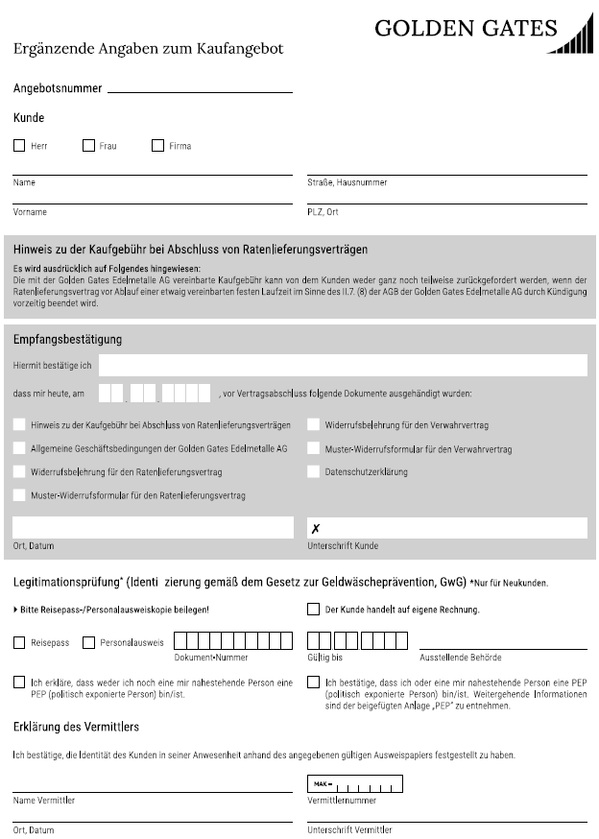
Дополнительная информация о предложении о покупке
Клиент
Фамилия
Улица, № дома
Имя
Почтовый индекс, город
Примечание о комиссии за покупку при заключении договоров поставки в рассрочку
Прямая справка:Согласованная с Golden Gates Edelmetalle AG покупная плата не может быть возвращена клиентом полностью или частично, если договор поставки в рассрочку расторгается досрочно до истечения любого согласованного фиксированного срока в соответствии с II.7.(8) общих условий Golden Gates Edelmetalle AG.
Извещение о подтверждении
Я подтверждаю
что следующие документы были переданы мне сегодня, , до заключения договора:
Справка о плате за покупку при заключении сберегательного договора
Правила аннулирования договора об охране имущества
Общие условия Golden Gates AG
Образец заявления о расторжении договора об охране имущества
Правила аннулирования накопительного договора
Политика конфиденциальности
Образец формы расторжения сберегательного контракта
Город, дата
Подпись клиента
Проверка законности
Загранпаспорт
Паспорт
Номер документа
Действителен до
Выдающая организация
Я подтверждаю, что я или близкий мне человек являюсь PEP (политически значимым лицом). Дополнительную информацию можно найти в прилагаемом приложении PEP.
Я заявляю, что ни я, ни кто-либо из моих близких не является PEP (политически значимым лицом).
Декларация агента
Я подтверждаю, что установил личность клиента в его/ее присутствии, используя предоставленный действительный документ, удостоверяющий личность.
Имя агента
Номер агента
Город, дата
Подпись агента

